Slide 1
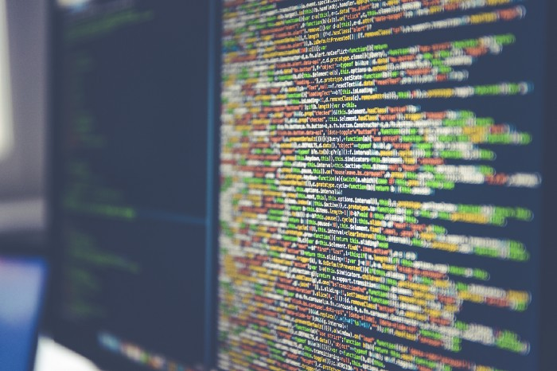
¿Porque usar python en ciencias sociales y humanas?

Slide 2
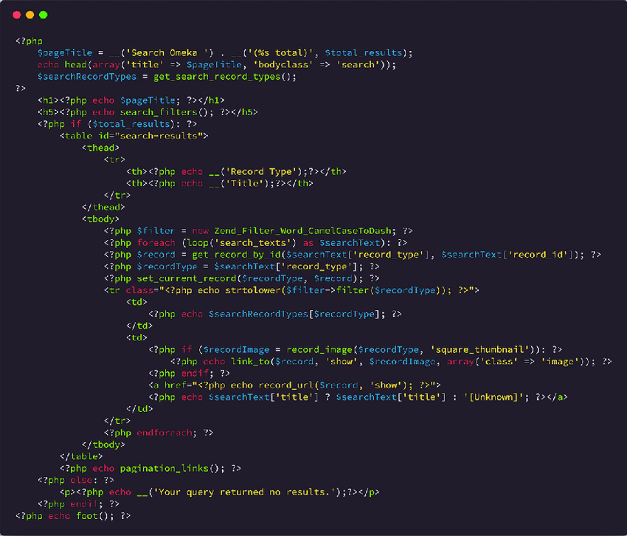
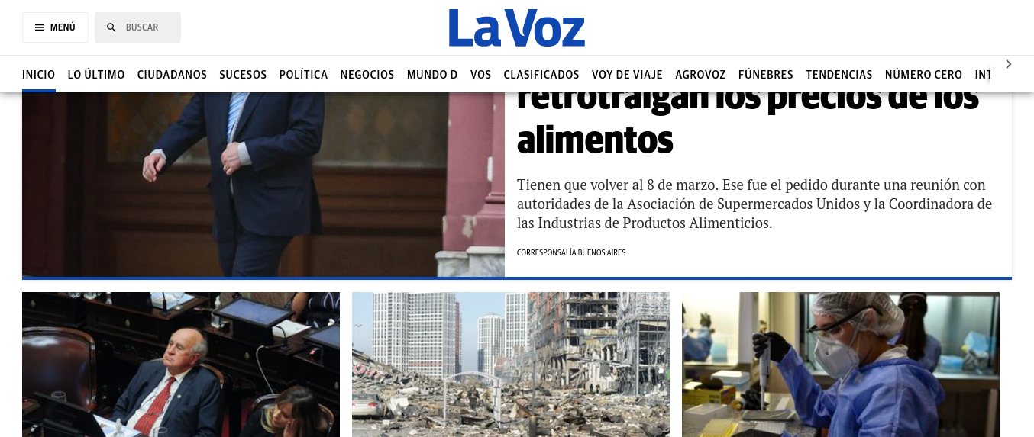
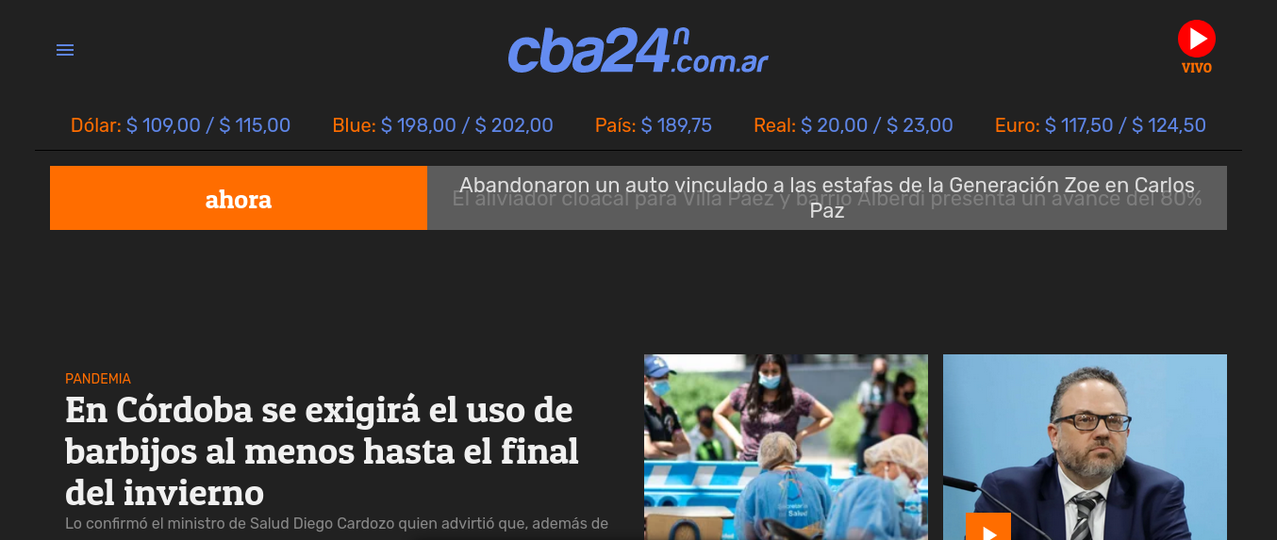
Páginas WEB y datos digitales

Slide 3
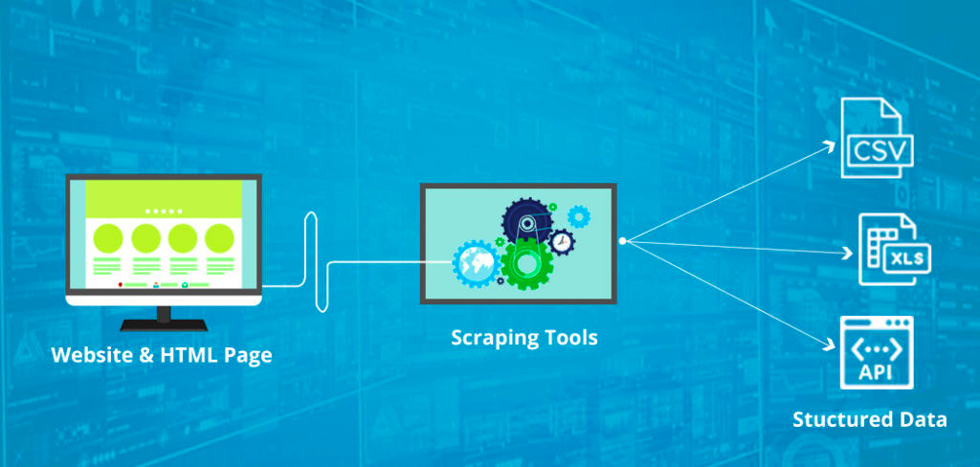
webscraping

Slide 4
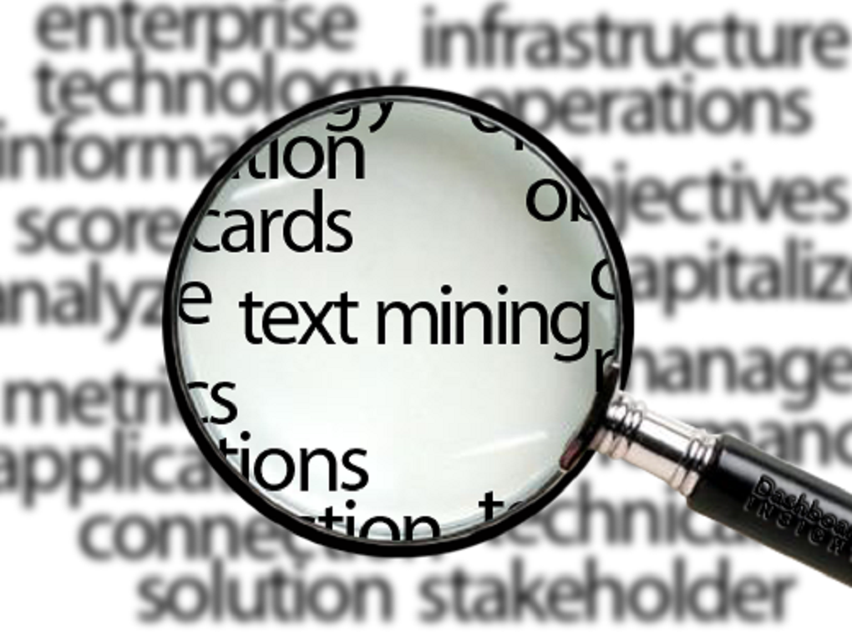
Minería de texto

Slide 5
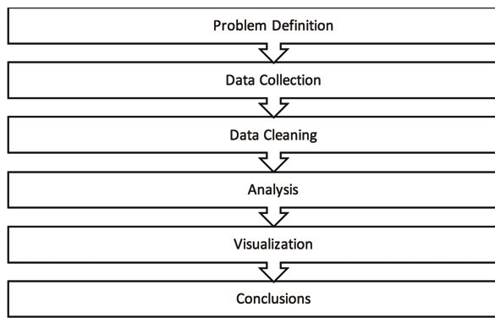
“ciencia de datos”

Slide 6
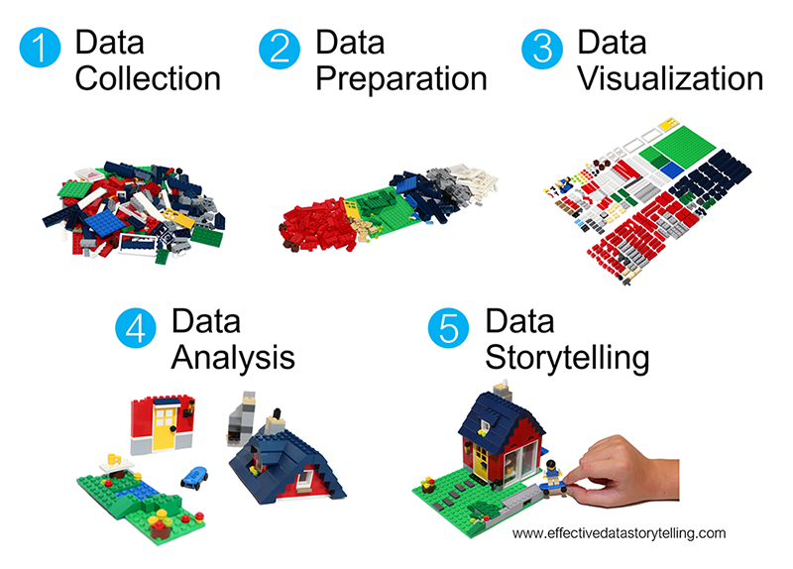
Algunas consideraciones.

Slide 7
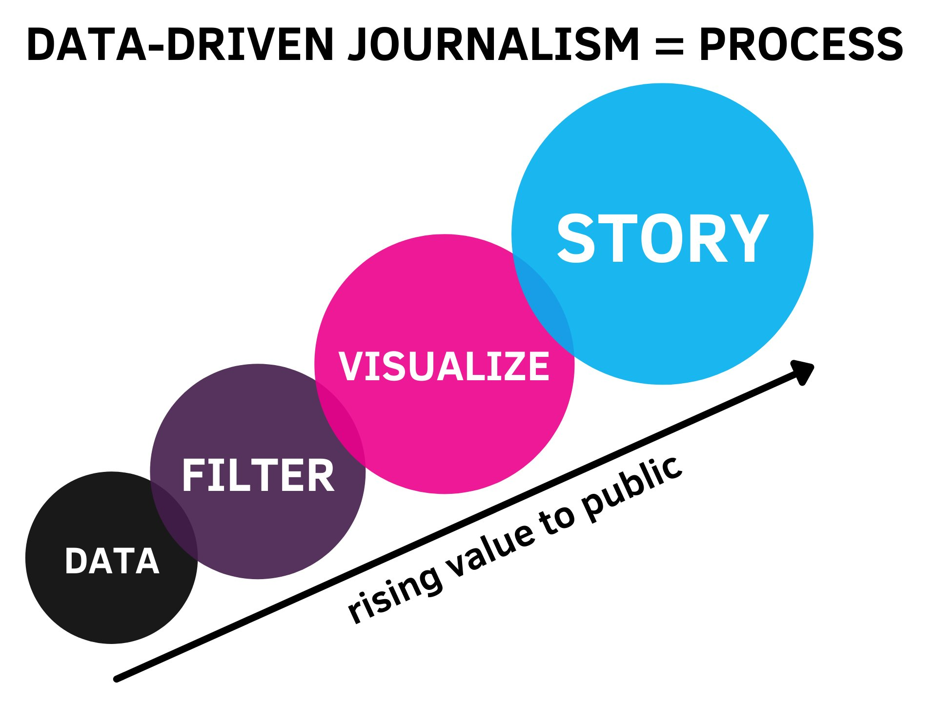

Slide 8
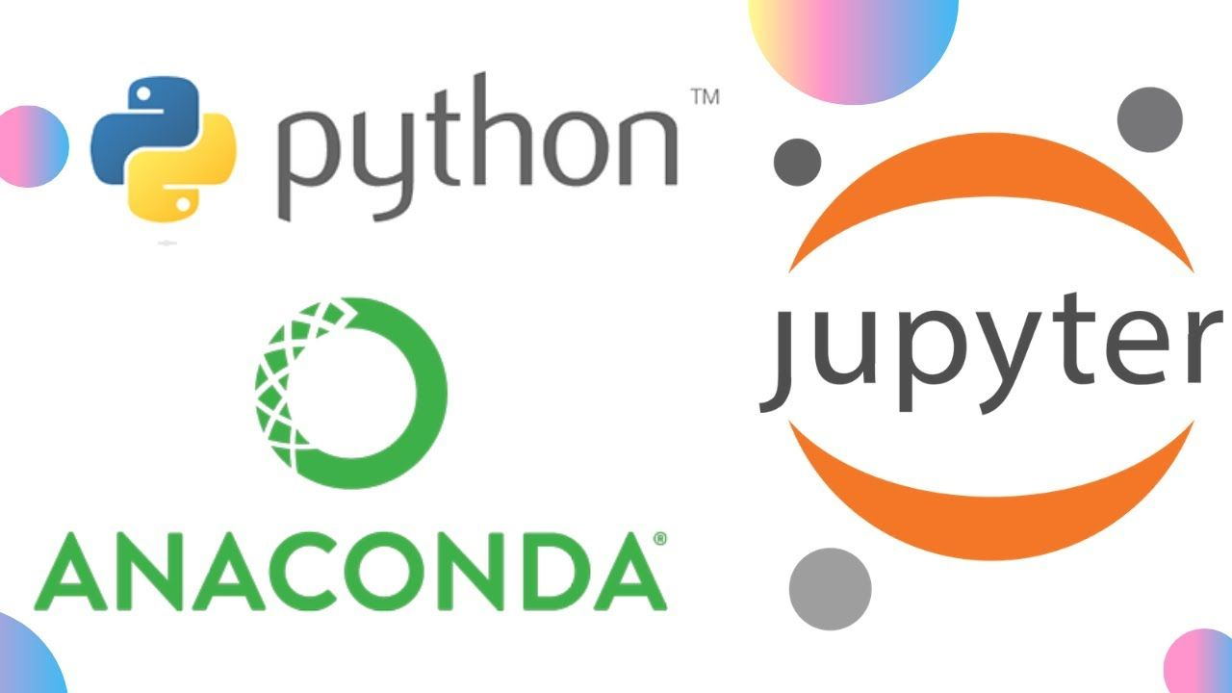
Las herramientas que vamos a necesitar

Slide 9
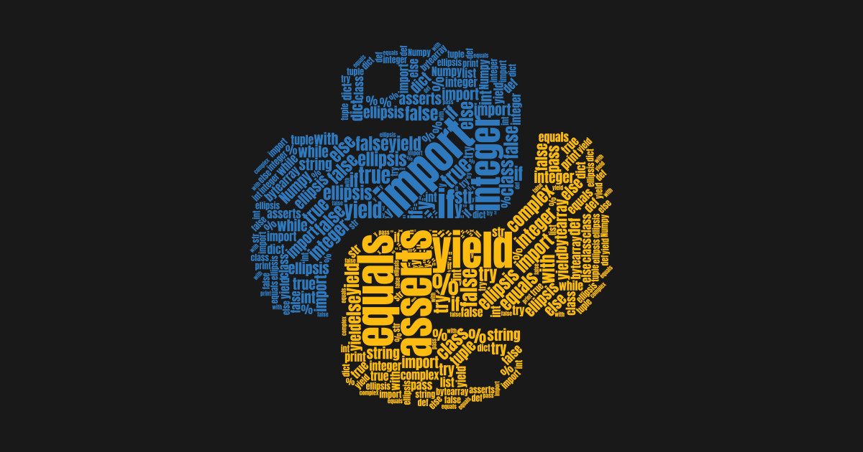
PYTHON

Slide 10
Introducción a PYTHON
Python es un lenguaje de programación dinámica muy poderoso.
Creado por Guido Van Rossum en 1991
Comparado con Tcl, Perl, Ruby, Scheme o Java
Es un lenguaje “limpio”, tiene una sintaxis legible.
Lenguaje muy parecido al pseudocodigo.
Recomendado para empezar a programar.

Slide 11
Ventajas de PYTHON
Tiene una sintaxis fácil de aprender
Una enorme cantidad de librerías especificas para minería de texto
Capacidad de leer y extraer texto de páginas webs (webscraping)
Una gran comunidad de desarrollo que da soporte y ayuda a solucionar problemas

Slide 12
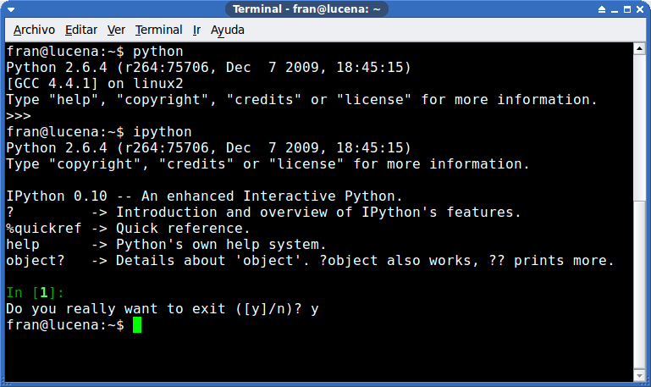
Python es un lenguaje interpretado

Slide 13
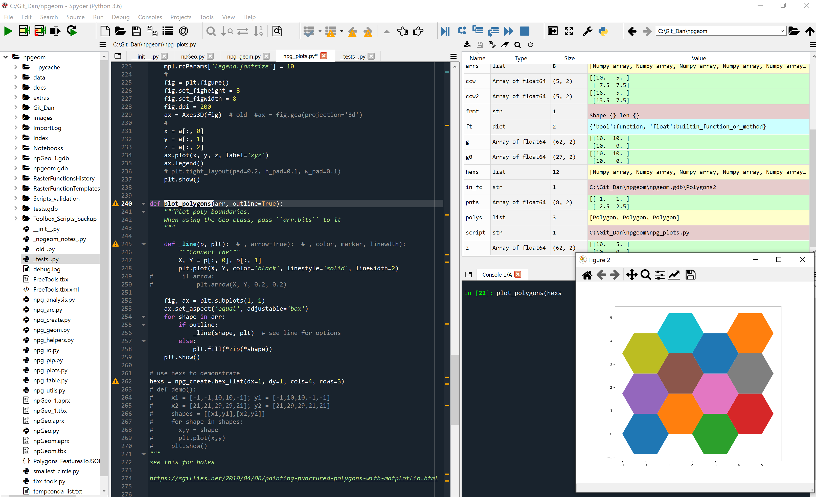
Entornos de desarrollo integrado (SPYDER)

Slide 14
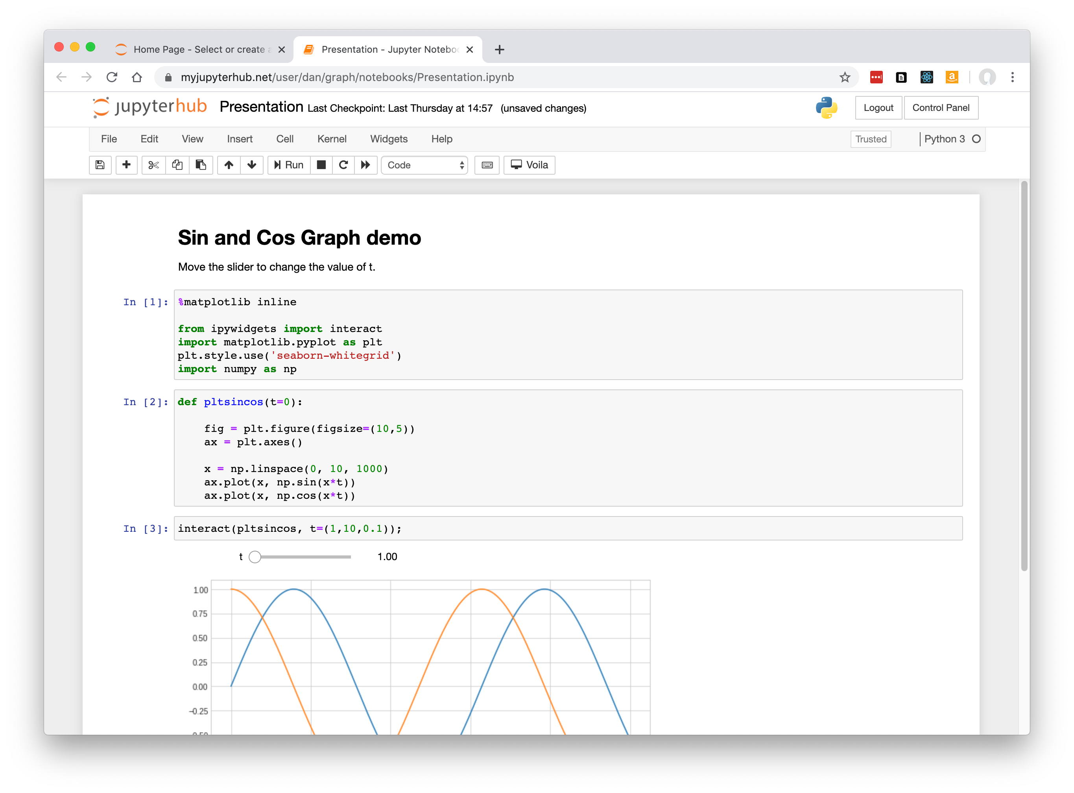
Jupyter (entorno web)

Slide 15
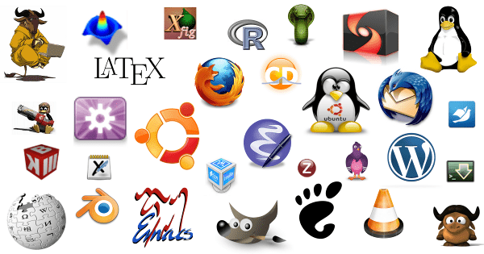
Software Libre

Slide 16
Definición (de la FSF)
«Software libre» es el software que respeta la libertad de los usuarios y la comunidad. A grandes rasgos, significa que los usuarios tienen la libertad de ejecutar, copiar, distribuir, estudiar, modificar y mejorar el software. Es decir, el «software libre» es una cuestión de libertad, no de precio. Para entender el concepto, piense en «libre» como en «libertad de expresión», no como en «cerveza gratis». En inglés, a veces en lugar de «free software» decimos «libre software», empleando ese adjetivo francés o español, derivado de «libertad», para mostrar que no queremos decir que el software es gratuito.
Puede haber pagado dinero para obtener copias de un programa libre, o puede haber obtenido copias sin costo. Pero con independencia de cómo obtuvo sus copias, siempre tiene la libertad de copiar y modificar el software, incluso de vender copias.

Slide 17
¿Libre?
Software Libre (4 libertades)
La libertad de usar el programa.
La libertad de estudiar cómo funciona el programa y modificarlo.
La libertad de distribuir copias del programa.
La libertad de mejorar el programa y hacer públicas esas mejoras a los demás.

Slide 18
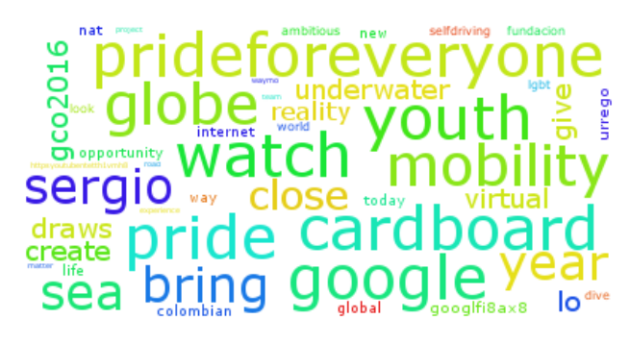
¿Y como usamos todo esto?

Slide 19
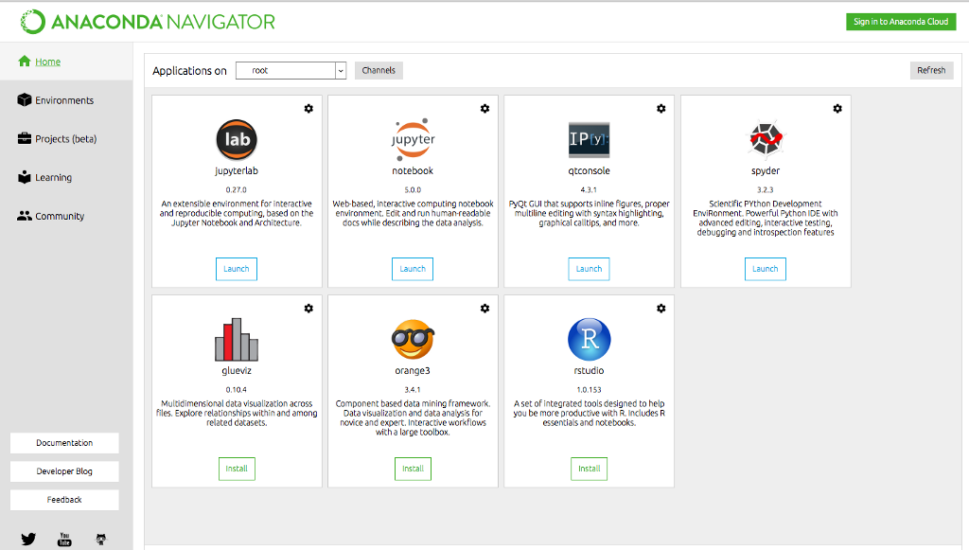
ANACONDA

Slide 20
Anaconda
Anaconda es una distribución libre y abierta​ de los lenguajes Python y R,
utilizada en ciencia de datos, y aprendizaje automático (machine learning).
Esto incluye procesamiento de grandes volúmenes de información,
análisis predictivo y cómputos científicos. Está orientado a simplificar
el despliegue y administración de los paquetes de software.
Las diferentes versiones de los paquetes se administran mediante el
sistema de gestión de paquetes conda, el cual lo hace bastante sencillo
de instalar, correr, y actualizar software de ciencia de datos
y aprendizaje automático como puede ser Scikit-team, TensorFlow y SciPy.

Slide 21
Librerías python útiles para científicos sociales
Recolección:
newspaper (obtener datos de diarios o noticias históricas)
wayback (wayback machine para buscar en webs históricas)
selenium (automatizar extracción de datos en páginas webs)
beatifoul soup (analizar contenido HTML de páginas webs)
yolo (detección de objetos en distintas imágenes)
whisper (transcripción de voz a texto)
pypdf2 (convertir pdfs a texto)
feedparser (datos de diarios actualizados al día)

Slide 22
Procesamiento:
nltk (minería de datos)
gensim - word2vec (palabras similares suelen tener contextos similares)
textblob (análisis de sentimientos y traducciones)
pandas (manipulación tablas csv, excel)
numpy (procesamiento matemático)
spacy (minería de texto)

Slide 23
Visualización:
wordcloud (nubes de palabras)
matplotlib (gráficas)
seaborn (gráficas)

Slide 24
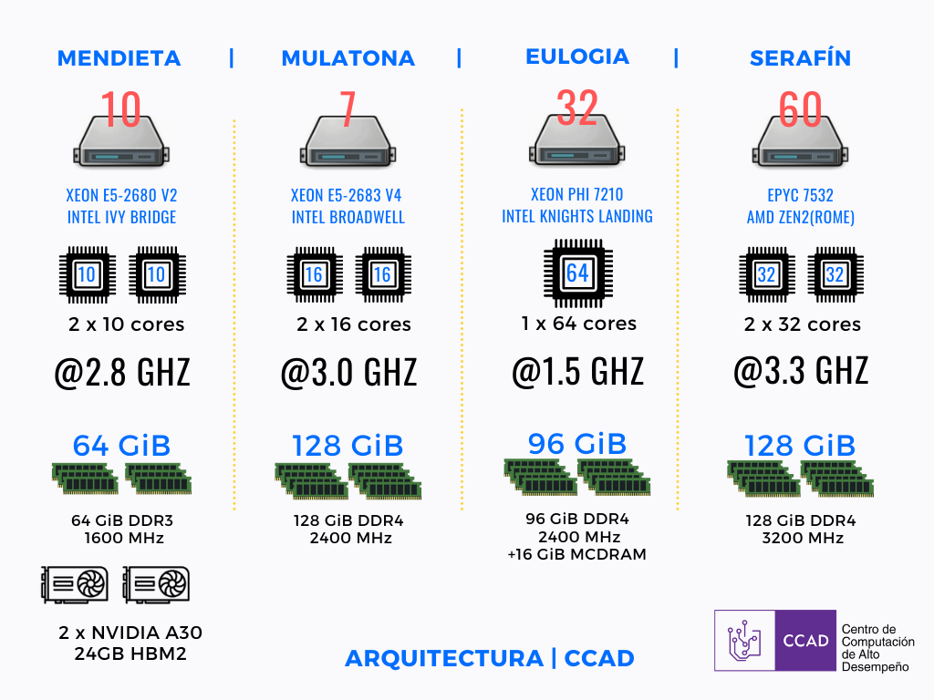
CCAD (Centro de Cómputos de alto desempeño)

Slide 25
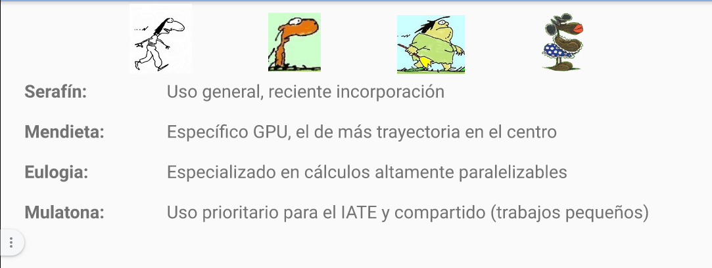
Las super computadoras de la UNC

Slide 26
Comparando un proceso con python
Comparando el proceso de transcripción de 16 minutos de voz a texto usando la librería Whisper, el resultado fue:
jupyter.ccad tiempo de procesamiento: 1029.7694115638733 (17.1628 Minutos)
computadora personal (core I5, 12 Gram) tiempo de procesamiento: 2512.9579877853394 (41.8826 Minutos)
google.collab (no puede trabajar la versión large por falta de memoria, probamos con la medium) tiempo de procesamiento: 2969.069447994232 (49.4845 Minutos)

Slide 27
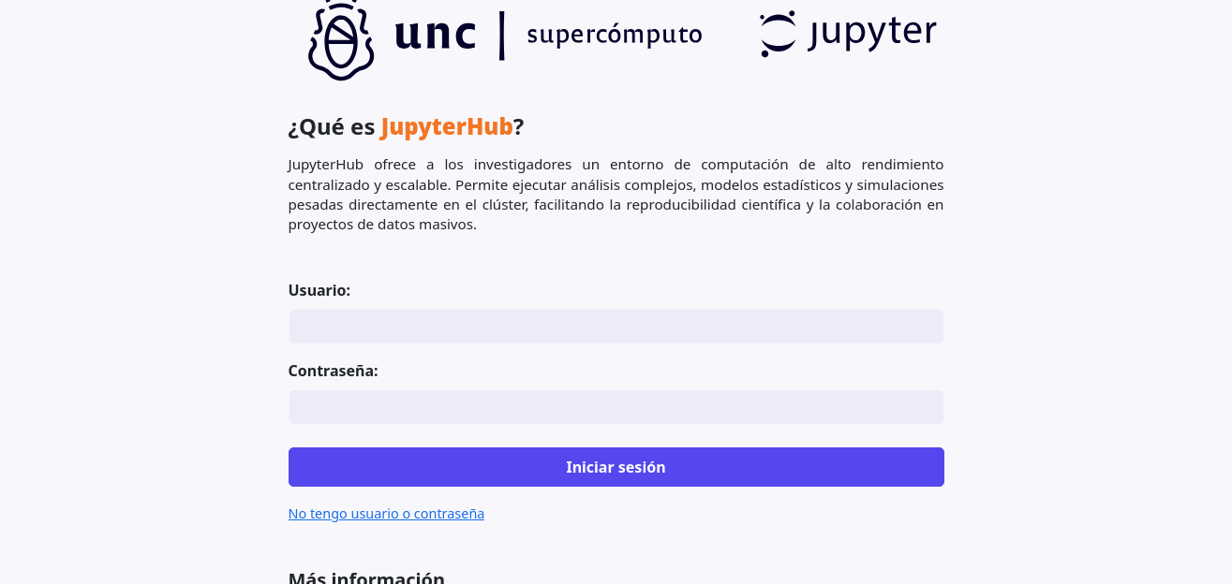
JupyterHUB de la UNC

Slide 28
ventajas
Una interface jupyter completa, mantenida por el centro de computo de alto desempeño de la UNC
384 Gb de memoria RAM y 94 Cores
Persistencia de información (no se borran las bases de datos que carguemos)
Se puede acceder directamente con una cuenta @mi.unc.edu.ar o @unc.edu.ar

Slide 29
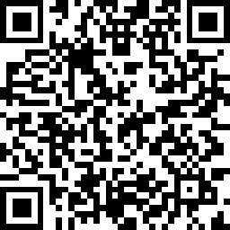
¿como entrar?
https://lab.ccad.unc.edu.ar/hub/login

Slide 30
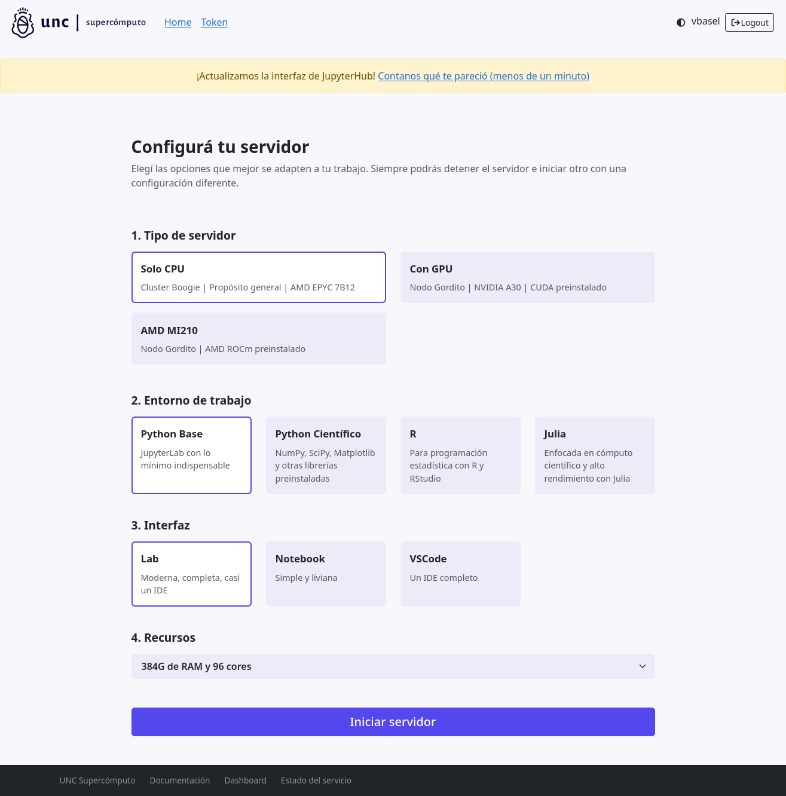
Cuando iniciamos

Slide 31
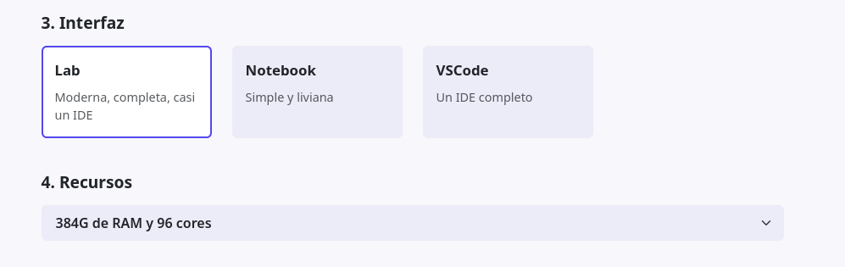
Alguna opciones

Slide 32
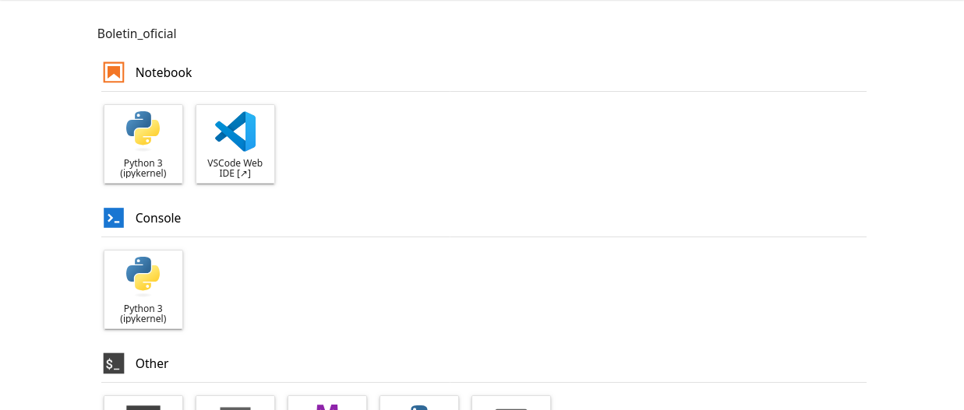
iniciando

Slide 33
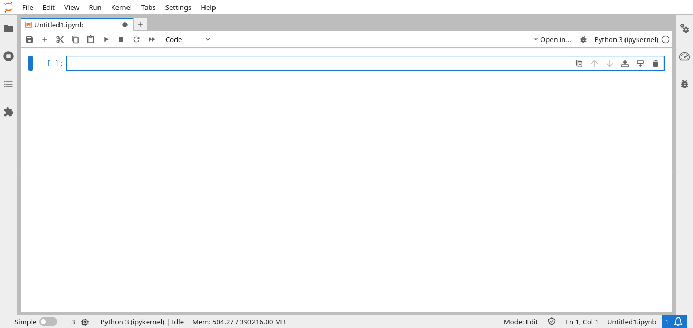
Un notebook para trabajar

Slide 34
Un pequeño ejemplo
Vamos a recolectar datos de X o tiktok
Limpiar de palabras vacías
Visualizar como una nube de palabras
Todo desde jupyterhub

Slide 35
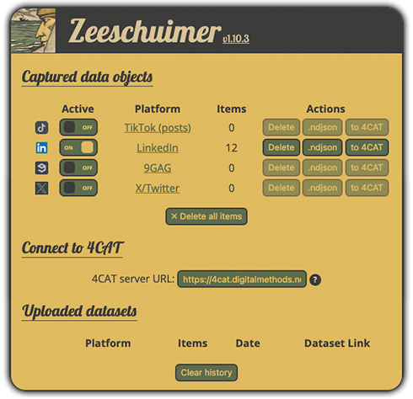
zeeschuimer

Slide 36
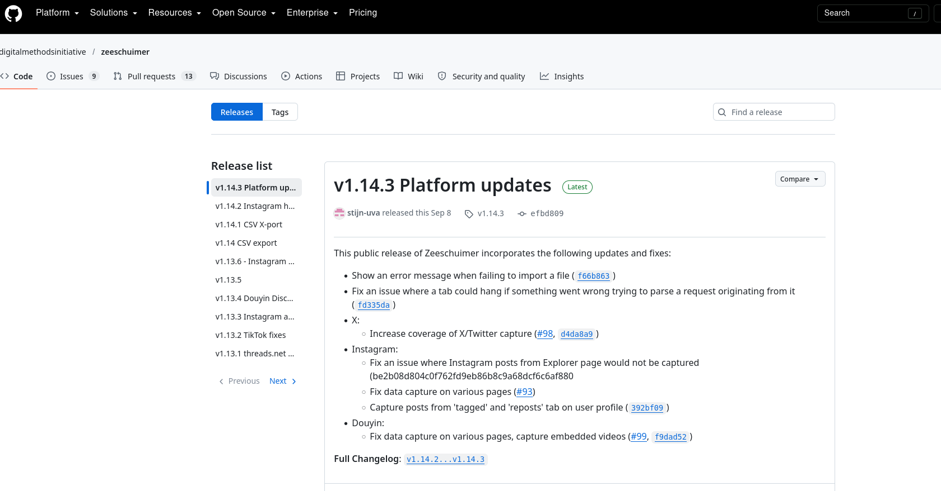
Como descargarlo (en firefox)
https://github.com/digitalmethodsinitiative/zeeschuimer/releases

Slide 37
Otra alternativa
(para google Chrome)

Slide 38
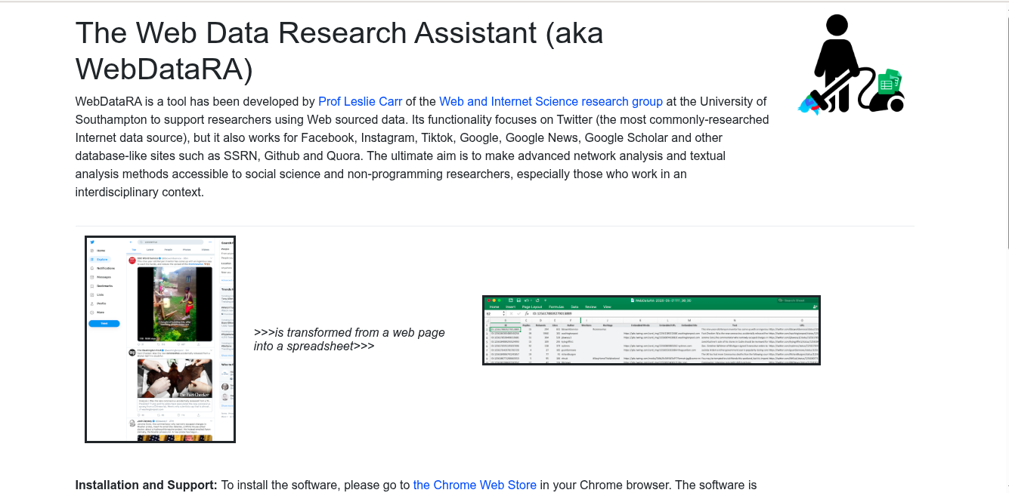
Recolectar datos de X

Slide 39
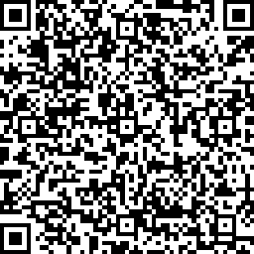
Como instalarlo
https://chromewebstore.google.com/detail/web-data-research-assista/kcdbekkmigohaijilebpaeoopcgjbbdm

Slide 40

Una versión acortada
https://lnk.ink/U05kO

Slide 41
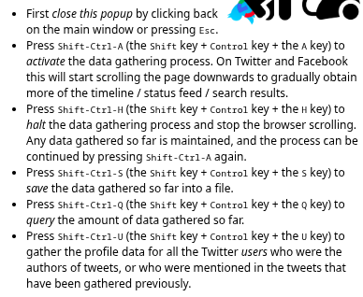
Como lo usamos

Slide 42
Limpieza de datos
Tokenización
Palabras vacias (stop words)
Lemmatización
Word2vec

Slide 43
vizualización
Matplotlib
Seaborn
wordcloud

Slide 44
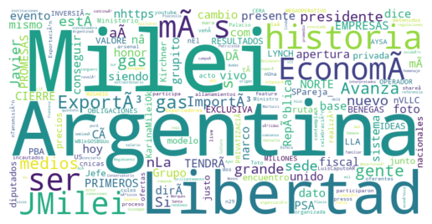
wordcloud

Slide 45
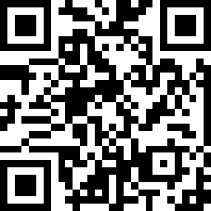
Un ejemplo en google colab
https://lnk.ink/AkpLh

Slide 46
FIN!
Contacto: valentinbasel@unc.edu.ar

